Slide 1
Методическая разработка урока производственного обучения
На тему: «Печатный монтаж. Пайка радиодеталей на печатных платах»
Подготовили:
Мастер производственного обучения
Сембаева М.С

Slide 2
Цели урока:
Обучающая: ознакомить с назначением печатного монтажа, научить производить установку радио деталей печатного монтажа с помощью пайки.

Slide 3
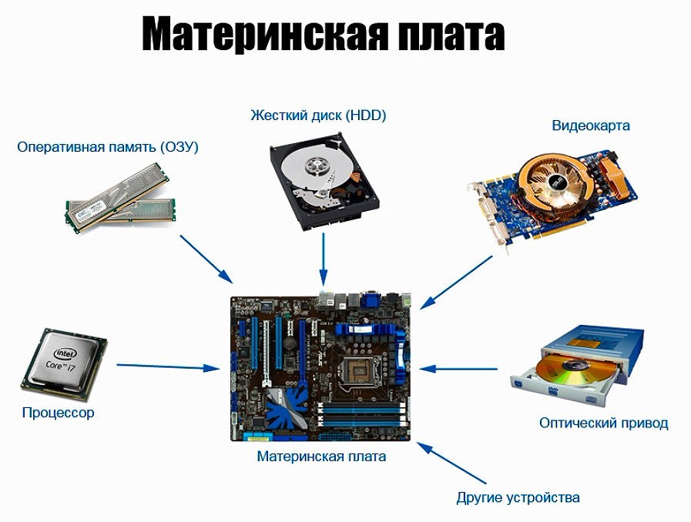

Slide 4
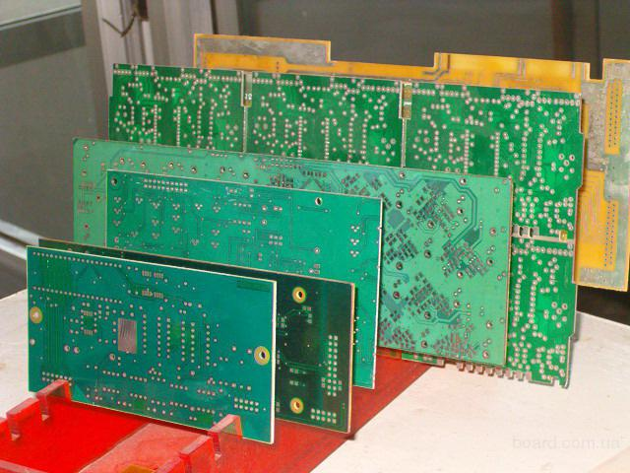
Печатные платы

Slide 5
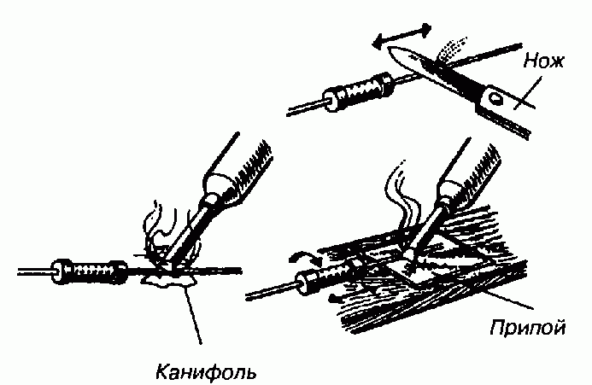
Подготовка радиодеталей к монтажу

Slide 6
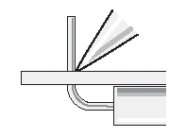
Приступаем к пайки!
Расположив жало паяльника между выводом и платой, как изображено на рисунке, разогрейте место пайки. Время разогрева должно составлять не более 3-5 секунд, чтобы не вывести из строя деталь или плату.

Slide 7
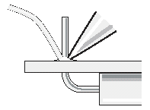
Подержите жало паяльника в течение секунды у места пайки, чтобы припой равномерно распределился по месту пайки. После этого, не сдвигая деталь, уберите паяльник. Не сдвигая деталь, подождите несколько мгновений, пока место пайки не остынет окончательно.

Slide 8
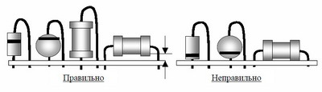
Соединений при пайке печатных плат

Slide 9
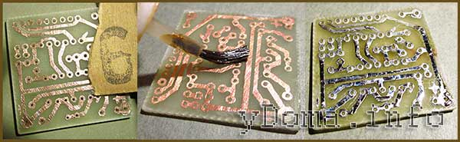

Slide 10
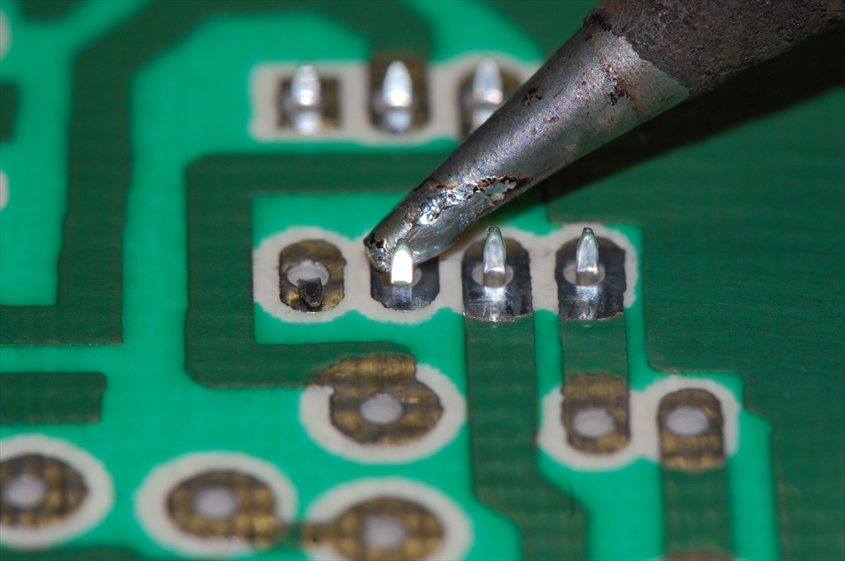

Slide 11
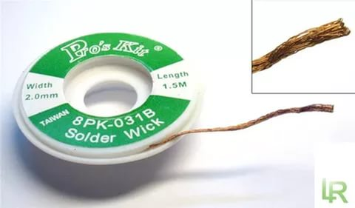

Slide 12
Рефлексия
-Ребята, Вам понравился урок?
-Какие трудности (проблемы) возникли (испытывали) при пайке?
-Если возникла проблема и как они были преодолены,прошу рассказать?
-Чему научились сегодня?
Ребята, на столах имеются карточки, на одной изображено солнышко, на второй- тучка. Я прошу Вас поднять в верх карточку, которая соответствует сегодняшнему уроку производственного обучения.

